Slide 1
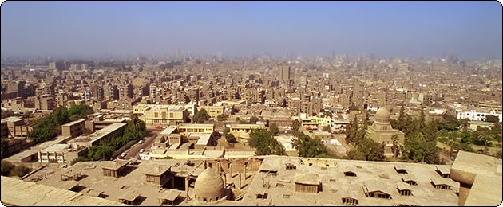
МОУ «Гимназия №1» МО « Ахтубинский район» Тайна фаюмского портрета
Ученицы 11 В класса: Грудцына Д., Мастеркова А.,
учитель: Юрченко Т.Н.
2009-2010 уч.год

Slide 2
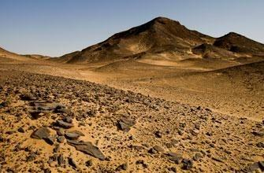
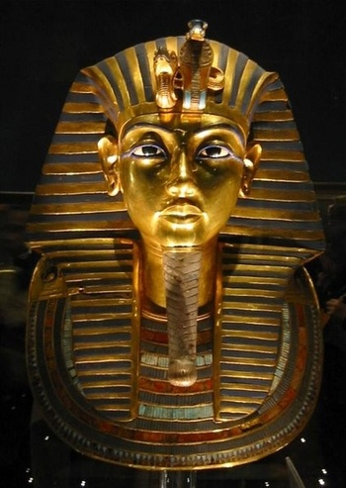
Содержание:
Словарь
Вступление
Актуальность темы
Гипотеза
Доказательства
Вывод
Источники

Slide 3
Словарь:
Энкаустика-живопись при помощи восковых красок , нанесённых на поверхность картины горячим инструментом
Фаюмские портреты –портреты, созданные в технике энкаустики, погребальные портреты в Римском Египте 1-3 веков н.э. Своё название получили по месту первой крупной находки в Фаюмском оазисе в 1887 году британской экспедицией во главе с Флиндерсом Питри. Являются элементом видоизменённой под греко-римским влиянием местной погребальной традиции:этот портрет заменяет традиционную погребальную маску на мумии. Находится в коллекции многих музеев мира,в том числе в Государственном музее изобразительных искусств имени А.С. Пушкина в Москве.
Иконопись – вид станковой религиозной живописи. Главной функцией иконописи является создание моленных образов, воплощающих сверхчувственное представление о Боге.

Slide 4
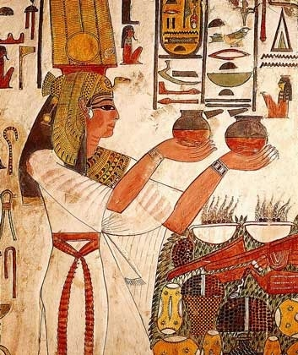
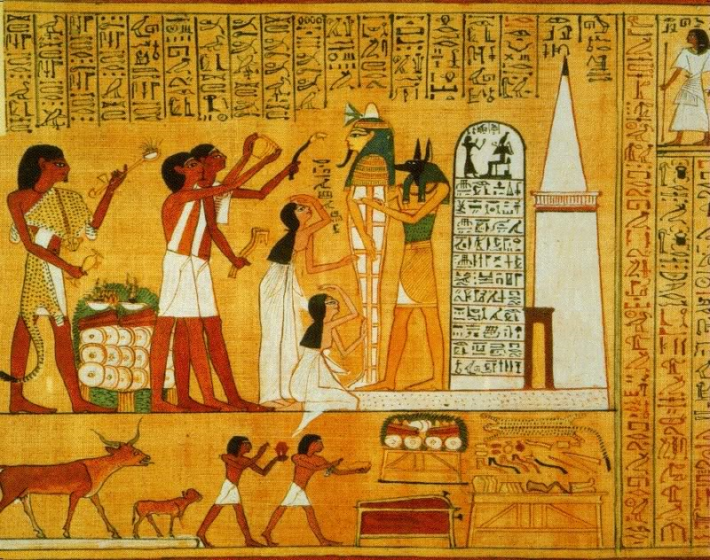
Тема , заявленная в нашей работе , мало известна широкой публике , поэтому мы с некоторой опаской подходили к её изучению. Но чем больше мы узнавали о фаюмском портрете, тем интереснее становилось наше исследование. Искусство Древнего Египта приоткрывало нам свои тайны.

Slide 5
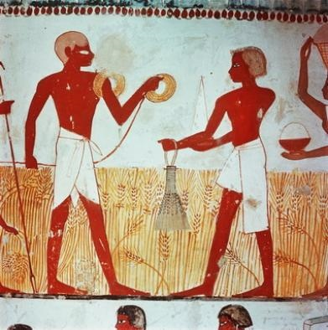
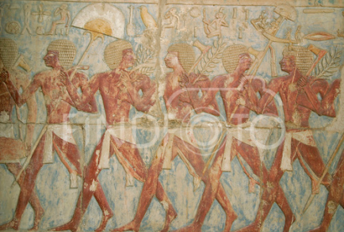
Актуальность темы:
Тема , заявленная нами,интересна,т.к. проникновение в тайны искусства обогащает человека.
Гипотеза:
Мы полагаем : святые древнерусские иконы имеют более древние корни , их происхождение напрямую связано с фаюмским портретом.

Slide 6
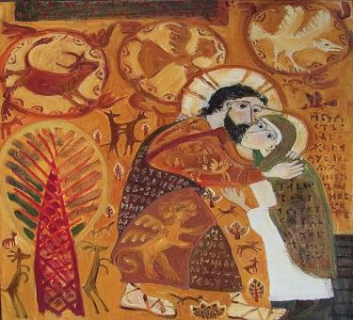
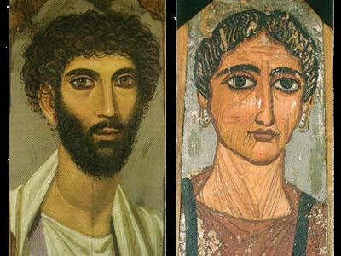
Доказательства:
1)Совпадает ли технология исполнения древнейших икон с технологией создания фаюмских портретов ?
2)Близка ли техника написания первых икон и фаюмских портретов?
3)Есть ли общее направление в предназначении икон и фаюмских портретов ?

Slide 7
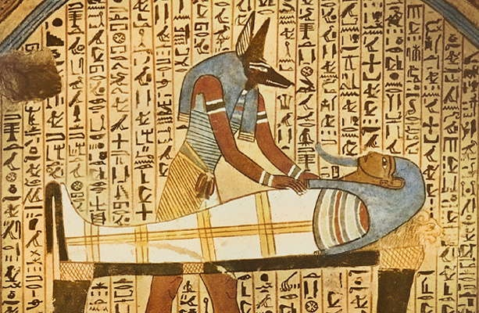
Египтяне с древних времён покрывали лицо забинтованной мумии маской. Целью древних египтян было создание физического двойника усопшего, которого должны узнать боги. На этой фреске мы видим , как верховное божество Анубис забирает в царство мёртвых душу усопшего.

Slide 8
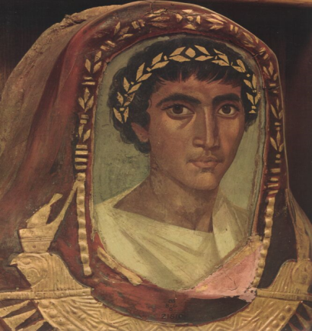
После покорения Египта греками, а в дальнейшем римлянами завоеватели решили перенять это искусство. Только вместо масок художники писали портреты усопших.

Slide 9
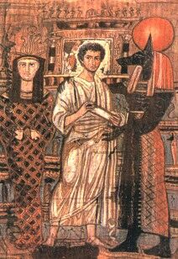
Есть один удивительный фаюмский портрет , который нам рассказывает о слиянии двух культур: древнеегипетской и древнегреческой. На фаюмском портрете изображён египетский бог Анубис , забирающий душу греческого юноши.

Slide 10
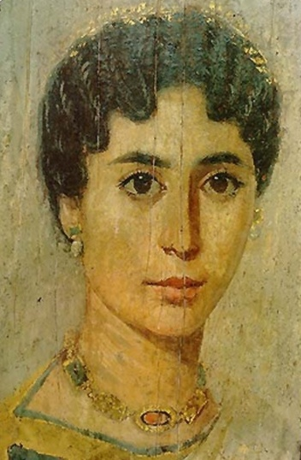
Мастера стремились как можно точнее передать портретное сходство, чтобы душа, покинувшая тело, могла, вернувшись обратно, найти того, кому она когда-то принадлежала.
Эти портреты прикрепляли к лицу мумии так, что из бинтов , её окружающих, была видна только голова изображённого на портрете человека. Другими словами, из небольшого отверстия среди бинтов, как из окошечка, выглядывало реалистически изображенное лицо.

Slide 11
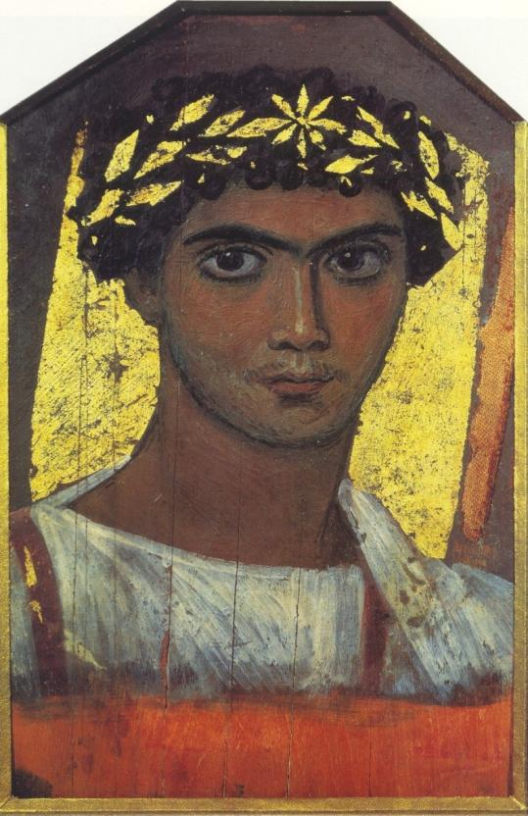
Портреты по римскому обычаю хранились в рамках в доме заказчика, однако после смерти изображенного на них портрет клали на лицо мумии, фигурно закрепляя бинтами, при этом портреты, «подгоняемые» под нужный размер, нередко грубо обрезались. Вот перед нами портрет юного римлянина в золотом венке. Края портрета обрезаны.

